Slide 1

управление проектами
№ 1 команды
тюменский государственный университет
ЕГЭ-Мастер
Геймифицированная платформа для подготовки к ЕГЭ, где каждый правильный ответ и регулярные занятия приносят тебе очки опыта и открывают новые достижения. Соревнуйся с другими участниками, чтобы подняться в рейтинге и стать настоящим мастером ЕГЭ!

Slide 2


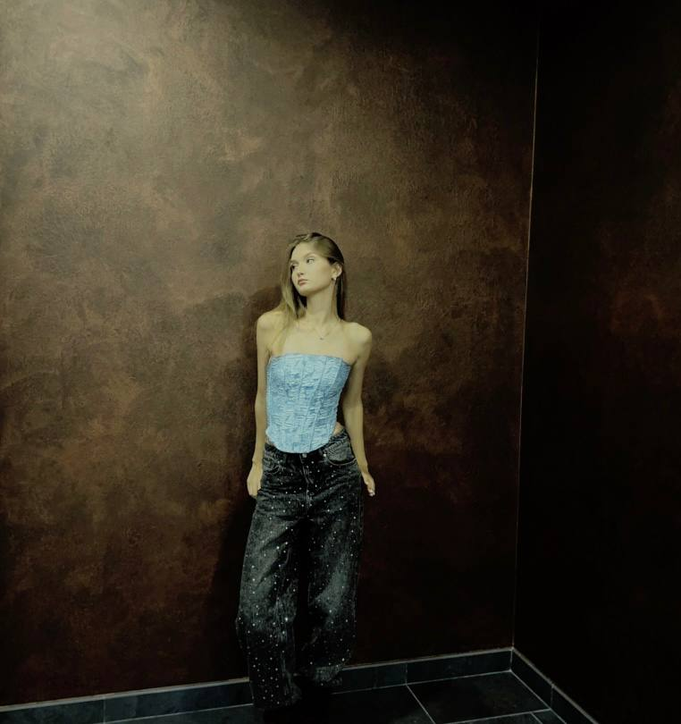

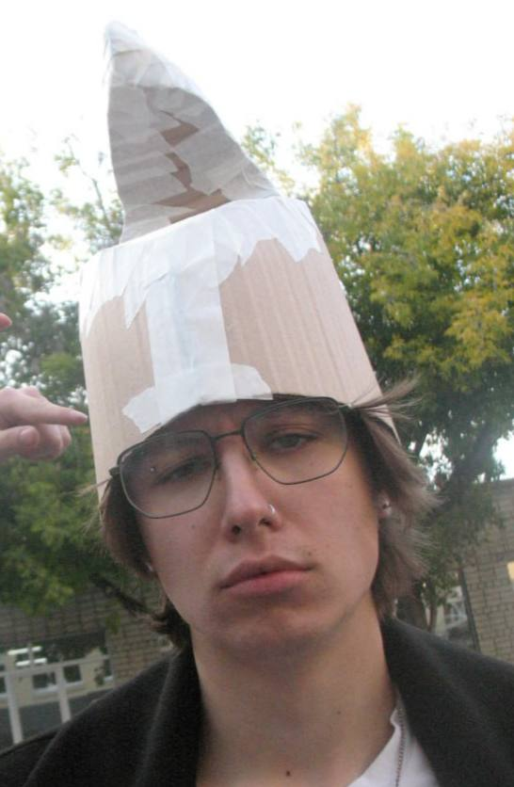
Распределение ролей
Оноприенко Александра Олеговна
Охременко Ольга Ивановна
Шлегель Евгения Андреевна
Роль: Хипстер
Роль: Хакер
Аржиловский Герман Андреевич
Роль: Лидер; Хастлер
- Ответственная, старающаяся делать и выполнять все во время
- Креативная
- Местами веселенькая
- Очень умная
- Отлично отсеивает информацию
- Тоже веселенькая
- Хорошо разбирается в проектах
- Исследование рынка – ее среда, найдет все, что нужно
- Веселенькая
Роль: Хипстер
- Ходячий генератор идей
- Отлично поднимает командный дух
- Очень веселенький

Slide 3
Проблема:
Около 60% времени, затрачиваемого учениками на подготовку к ЕГЭ, уходит на повторение уже известных тем. При этом у 70% учеников остаются значительные пробелы в знаниях, которые не ликвидируются в процессе подготовки. Это приводит к снижению мотивации у учащихся, так как они не видят прогресса в преодолении сложностей.
Необходимо пересмотреть подходы к подготовке к ЕГЭ, чтобы обеспечить индивидуальную программу для каждого ученика, учитывающую его сильные и слабые стороны, а также способствующую закрытию пробелов в знаниях.
Аудитория:
Ученики 10-11 классов и их родители

Slide 4
Выбор тематики
Онлайн-платформы и цифровые среды для учёбы
Персональные помощники и ИИ-наставники
Игровые и иммерсивные форматы обучения
Сервисы для проектной и исследовательской деятельности
Инструменты оценки, тестирования и развития компетенций
Маркетплейсы и каталоги образовательных сервисов и курсов
Системы анализа образовательных данных
Продукты для развития soft skills и эмоционального интеллекта

Slide 5
Исследование рынка
Хастлеры
Хакеры
Хипстеры
Посмотрите общую динамику и тренды в тематике:
1. Как развивается направление?
- Общая тенденция
- Персонализация
- Мобильность
2. Что появляется нового за последние 1–2 года?
- Использование ИИ
- Микрообучение
3. Какая динамика (можно найти данные статистики)
- Рост рынка онлайн-образования (По данным исследований от Statista, HolonIQ)
- Повышение среднего балла ЕГЭ у пользователей онлайн-платформ
Перечислите продукты, которые уже существуют на рынке по данной теме:
- Онлайн-школы: Фоксфорд, InternetUrok.ru., Умскул, Учи.ру
- Репетиторы онлайн: Profi.ru
- Бесплатные ресурсы: Решу ЕГЭ
В каких сферах применяются решения по вашей теме?
- Подготовка к другим экзаменам.
- Изучение иностранных языков.
- Корпоративное обучение.
- Развитие soft skills.
Найти 3 компании, которые создают продукты в этой области:
1. MAXIMUM Education
2. Фоксфорд
3. Duolingo
4. Фоксфорд
5. Умскул
6. Профи.ру
7. РешуЕГЭ
Какие ключевые форматы/технологии набирают популярность?
- Интерактивные тесты и задания.
- Персонализированные планы подготовки.
- Мобильные приложения.
- Геймификация.

Slide 6
Сегменты аудитории
Сегмент C — Customer
(конечные пользователи)
люди, которые лично пользуются продуктами вашей области (можете описать самих себя)
Школьники 10-11 классов и их родители, которые хотели бы на отлично сдать экзамены и поступить в вуз на бюджетное место.
2-3 типовые проблемы:
1. Недостаток мотивации и прокрастинации
2. Сложность в систематизации знаний
3. Высокий уровень стресса и тревоги
Сегмент B — Business
(компании)
представители компаний / организаций, которые развиваются в этой области
Руководитель оналйн-школы и образовательных центров.
Сфера компании: Онлайн-образование, подготовка к ЕГЭ.
Бизнес-процессы:
- Разработка и реализация учебных программ для подготовки к ЕГЭ.
- Привлечение и удержание учеников.
2-3 типовые проблемы:
1. Высокая конкуренция
2. Сложность в привлечении и удержании учеников: Нужно предлагать что-то действительно интересное и эффективное.
3. Потребность в инновационных методиках
Сегмент G — Government
(государство)
представители бюджетных организаций и органов власти
Директора школ, отвечающие за организацию подготовки к ЕГЭ.
Сфера: Школы и лицеи
Процессы:
- Обеспечение качественной подготовки выпускников к ЕГЭ.
- Повышение среднего балла ЕГЭ по региону/стране.
2-3 типовые проблемы:
1. Недостаточная эффективность традиционных методов подготовки
2. Нехватка квалифицированных преподавателей
3. Неравный доступ к качественному образованию

Slide 7

Пользователь и проблема
Пользователь:
Проблема:
Аня испытывает недостаток мотивации и эффективных инструментов для систематизированной и увлекательной подготовки к ЕГЭ, что создает стресс и снижает ее уверенность в успешной сдаче экзаменов
Причины:
• Большой объем информации и сложность в систематизации знаний.
• Недостаток интереса и мотивации к учебе.
• Неэффективность традиционных методов обучения.
Последствия:
• Аня не получает желаемый балл на ЕГЭ.
• Испытывает разочарование и неуверенность в себе.
• Тратит время и деньги на неэффективные методы подготовки.
Кто чаще всего сталкивается с проблемой
(в контексте выбранной темы):
Это Аня. Ей 17 и она учится в 11 классе. Она очень умная, потому что любит читать книги. У нее есть цель – успешно сдать ЕГЭ и поступить в МГУ на факультет журналистики.
Какие продукты / сервисы / инструменты он использует сейчас для решения проблемы?
Чаще всего для подготовки Аня использует задачники, которые им сказали купить. Но также она активно занимается на оналйн платформах, но только на бесплатной основе, потому что у Ани нет лишних денег на оплату курсов или репетиторов.
Почему это неудобно / неэффективно / недостаточно?
И к сожалению она сказала, что задачники который им в школе сказали купить – скучные и однотипные. А платформы и бесплатные на них курсы – не всегда эффективные, в них сложно найти и уловить нужную ей информацию.

Slide 8
Решение
Интерактивный геймифицированный тренажер с адаптивным обучением:
Платформа, которая предлагает персонализированные задания и тесты в игровой форме, подстраиваясь под уровень знаний ученика и автоматически выявляя пробелы. За правильные ответы начисляются баллы, открываются достижения, можно соревноваться с друзьями и другими учениками. Предусмотрена система мотивации, интерактивные уроки, объяснения, а также обратная связь от преподавателей.
Наша идея:
коротко и ясно
Создать геймифицированную платформу для подготовки к ЕГЭ с адаптивным обучением, чтобы сделать процесс интересным, эффективным и доступным для каждого ученика.

Slide 9
Описание продукта
1. Что пользователь сможет делать с его помощью?
- Проходить тесты и задания по всем предметам ЕГЭ.
- Получать персонализированную программу подготовки.
- Учиться в игровой форме.
- Общаться с другими учениками и преподавателями.
- Получать обратную связь от преподавателей.
- Отслеживать свой прогресс.
2. Какие задачи это закроет?
- Мотивация к учебе.
- Систематизация знаний.
- Персонализация обучения.
- Доступ к качественному образованию.
1. Какие характеристики важны для пользователя?
- Удобство использования.
- Привлекательный дизайн.
- Актуальность контента.
- Персонализация.
- Геймификация
- Наличие обратной связи.
- Мобильность.
2. Что нужно обязательно учитывать при разработке?
- Возрастные особенности целевой аудитории.
- Требования ЕГЭ.
- Технологические тренды.
- Адаптивность.

Slide 10
Технология
Из каких модулей, разделов, блоков или компонентов состоит продукт?
- Модуль регистрации и авторизации.
- Личный кабинет.
- Каталог курсов.
- Страница курса.
- Видео-плеер.
- Система тестирования и оценки.
- Форум/Чат.
- Система уведомлений.
- Административная панель.
Основные технические параметры продукта:
- Количество одновременных пользователей.
- Время отклика сервера.
- Процент успешных операций (например, завершение теста).
- Простота использования.
- Безопасность данных.
- Объем хранимых данных.
- Совместимость с разными устройствами и браузерами.
Какая технология (технологии) в основе продукта?
1. Нейротехнологии и технологии искусственного интеллекта
2. Технологии работы с большими данными
3. Технологии робототехники и сенсорики
4. Технологии систем распределенного реестра
В каких существующих продуктах уже применены схожие с вашими технологии/решения:
1. Фоксфорд
2. РешуЕГЭ
3. Profi.ru
Имя Фамилия хакеров: Шлегель Евгения Андреевна

Slide 11
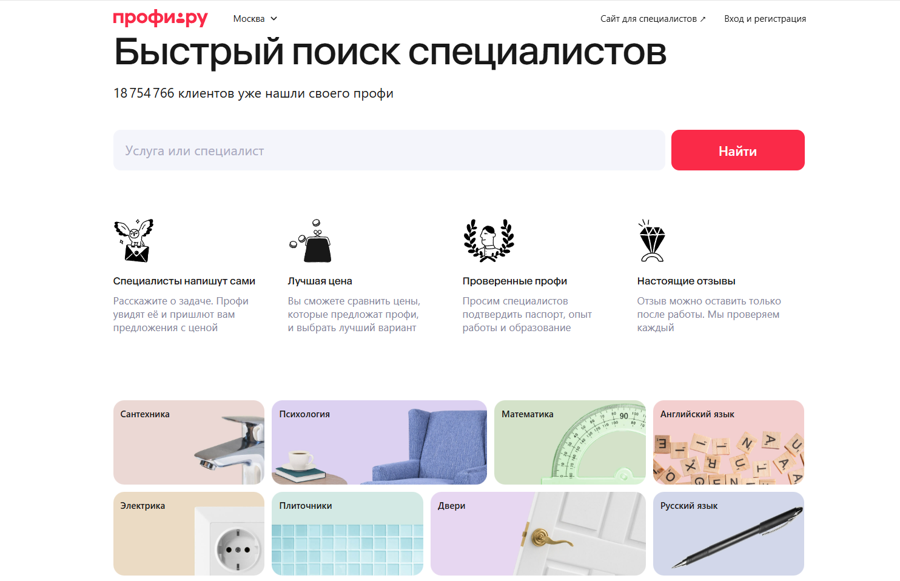
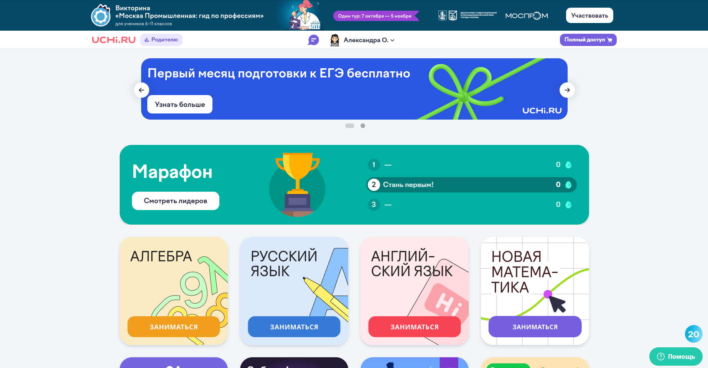
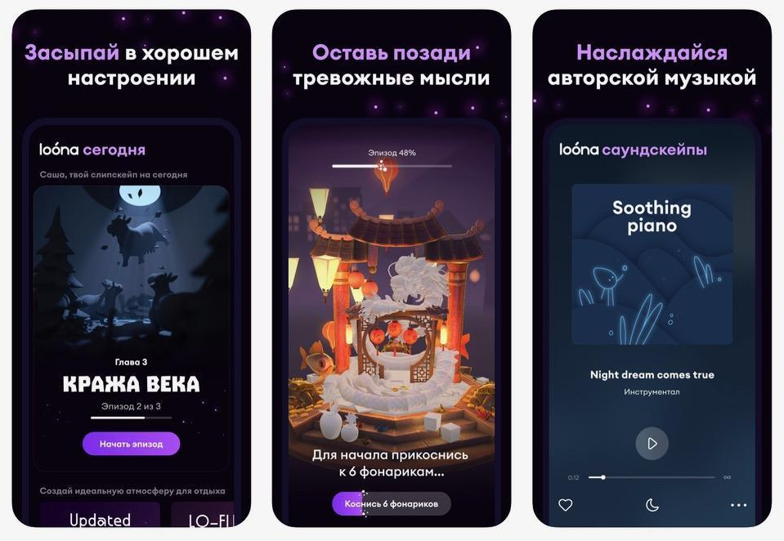
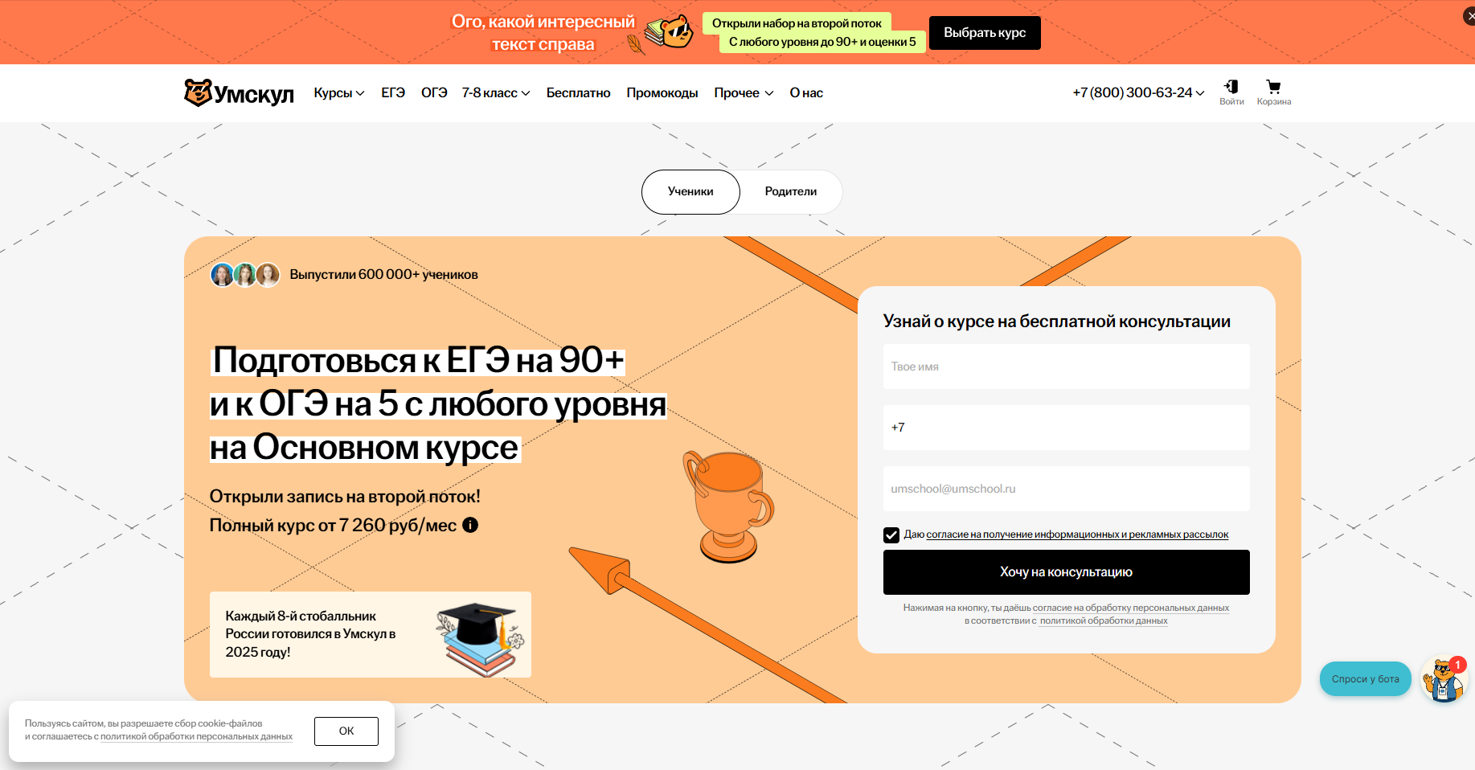
Дизайн-макет
3–5 визуальных референсов
Пошаговый сценарий использования
1. Ученик 11 класса, Петя, готовится к ЕГЭ по истории. Чувствует скуку и отсутствие мотивации. (Типичная ситуация для многих старшеклассников).
2. Открывает приложение "История: Герои Эпох" (название тренажера). Видит свой аватар в "Главном штабе", общий прогресс и карту эпох.
3. Выбирает предмет - История, затем эпоху "Древний мир".
4. Видит список доступных "миссий": "Египетские пирамиды", "Греческие полисы", "Римская империя". Каждая миссия имеет свой уровень сложности и награду.
5. Выбирает "миссию" "Египетские пирамиды". Читает краткую историческую справку о пирамидах.
6. Нажимает "Начать миссию". Появляется экран теста с вопросами по теме "Египетские пирамиды". Вопросы разного типа: выбор ответа, сопоставление, ввод текста.
7. Отвечает на вопросы. За правильные ответы получает опыт и монеты. Видит визуальную обратную связь (например, анимацию строительства пирамиды).
8. После завершения "миссии" видит результат: Количество правильных ответов, полученный опыт и монеты.
9. Тратит монеты в "Магазине" на покупку новых скинов для своего аватара или бонусов, облегчающих прохождение следующих "миссий" (например, подсказки, увеличение времени на ответ).
10. Сравнивает свой рейтинг с другими учениками.
Имя Фамилия хипстеров: Охременко Ольга Ивановна; Аржиловский Герман Андреевич

Slide 12
Конкурентный анализ
 | Наш проект ЕГЭ-Мастер | Конкурент 1 РешуЕГЭ | Конкурент 2 Фоксфорд | Конкурент 3
Критерий 1 Геймификация | Высокий уровень геймификации: аватар, миссии, уровни, награды, магазин, рейтинг. Акцент на вовлечение и мотивацию. | Отсутствует | Минимальная геймификация (баллы за выполнение заданий). | Низкая (в зависимости от репетитора и его подхода к репетиторству)
Критерий 2 Контент | Актуальная база заданий ЕГЭ, разбитая на миссии по темам. Дополнительные материалы: исторические справки, интересные факты, интерактивные элементы. | Огромная база заданий, но не всегда актуальная и удобная навигация. | Структурированные онлайн-курсы, интерактивные уроки, домашние задания. | Личные встречи/занятия, конспекты, домашние задания с проверкой. База заданий – зависит от репетитора и его уровня знаний.
Критерий 3 Цена | Бесплатная платформа с бесплатными услугами | Бесплатная платформа (основной функционал). | Весь курс – 45000, месяц – 6000, одно занятие – 1500, час – 500 Экспресс-курс для 11 классов – от 23000 до 30000 | Варьируется в зависимости от опыта преподавателя, уровня подготовки, формата занятия. В среднем 1500-2000 за одно занятие
Критерий 4 Целевая Аудитория | Поколение Z (16-18 лет), которым нужна мотивация и интерес к подготовке к ЕГЭ. Ученики, предпочитающие игровые форматы обучения | Основная аудитория - ученики 10-11 классов, которым нужна большая база заданий для тренировки и которым важна бесплатность. | Ученики 8-11 классов и их родители, которые готовы инвестировать в комплексную онлайн-подготовку и хорошее образование. | Ученики 10-11 классов, нуждающиеся в индивидуальном подходе и имеющие возможность платить.
Критерий 5 Уникальное Товарное Предложение | Самый увлекательный способ подготовки к ЕГЭ благодаря глубокой геймификации. Превращаем учебу в игру, повышая мотивацию и вовлеченность. | Самая большая бесплатная база заданий ЕГЭ. | Комплексная подготовка к ЕГЭ с опытными преподавателями, глубокая проработка тем, но дорого. | Персонализированный подход к обучению. Адаптация под индивидуальные нужды.
Имя Фамилия хастлеров: Оноприенко Александра Олеговна

Slide 13
Гипотезы
Гипотеза проекта:
Среди учеников 10-11 классов, готовящихся к ЕГЭ, более 55% чувствуют недостаток мотивации и испытывают скуку при использовании традиционных методов подготовки (решение тестов, чтение учебников), что негативно сказывается на их успеваемости.
Перечень вопросов в нашем опросе:
- Насколько часто вы уделяете время подготовке к ЕГЭ?
- Насколько вам нравится процесс подготовки к ЕГЭ?
- Как вы поддерживаете свою мотивацию при подготовке к ЕГЭ?
- Приходилось ли вам испытывать скуку или отсутствие интереса при подготовке к ЕГЭ?
- Что для вас самое важное при выборе способа подготовки к ЕГЭ?

Slide 14
Точка завершения
Проект реализован в момент, когда:
1. Достигнуты ключевые метрики по вовлеченности и удержанию пользователей:
• Достигнуто 10 000 активных пользователей в месяц
• Минимум 20% пользователей, начавших курс по какому-либо предмету, полностью его завершают.
2. Достигнуты показатели качества обучения и результатов:
• У пользователей, которые занимаются на платформе регулярно, средний балл ЕГЭ повышается на 15 баллов.
• Пользователи дают в среднем 70% правильных ответов на задания.
3. Техническая стабильность и масштабируемость:
• Время безотказной работы составляет 99.9%.
• Платформа способна выдерживать одновременную нагрузку до 1000 пользователей без снижения производительности.
4. Выполнение всех запланированных мероприятий по проекту:
• Разработана и протестирована полная функциональность платформы, включая все основные игровые механики.
• Подготовлен и загружен контент по ключевым предметам ЕГЭ

Slide 15
Бизнес-модель
Ценность продукта в 1 предложении:
Мы превращаем подготовку в ЕГЭ в персонализированный квест, где нет места скуке: система ежедневно подбирает вам уникальный набор заданий-челленджей, основанный именно на ваших пробелах, так что вы больше не учитесь, а проходите уровни, сражаясь за свой максимальный балл.
Продумайте модель монетизации:
1. Мы планируем создать различные подписки: базовая(основная) - ограниченное количество "жизней" или "энергии" в день, базовая диагностика. Премиум-подписка: Открываются все "миры" ), неограниченное число попыток, углубленная аналитика пробелов, персонализированные "квесты" на слабые темы, эксклюзивные игровые аватары и бонусы. Также Бусты и бонусы: Покупка "подсказки" на сложном уровне, "заморозка таймера", дополнительная "жизнь" для продолжения игры после ошибки.· Косметические предметы: Покупка уникальных аватаров, фонов, анимаций для персонажа. Не влияет на обучение, но повышает вовлеченность.
2. Стартовать нужно с монетизации от конечного пользователя . Это дает быстрый денежный поток и доказательство жизнеспособности продукта. Получив первые успехи и данные, можно идти к государству и предлагать им уже проверенное решение для системного внедрения. Организации — это приятный бонус для дополнительного роста.
Каналы продвижения:
Контент в соцсетях: Делаем упор на короткие видео в TikTok и Reels, где наглядно показываем преобразование хаотичной подготовки в четкий план. Форматы: "до/после", реакции учеников на их "карту пробелов", простые гифки с интерфейсом. Цель — зацепить эмоционально и показать мгновенную пользу, ведя на бесплатную диагностику.
Партнёры:
Тюменский технопарк, Фонд поддержки предпринимательства Тюменской области, Западно-Сибирский Инновационный Центр, Тюменский государственный университет, Тюменский индустриальный университет, Муниципальные и частные школы.
Имя Фамилия хипстеров: Охременко Ольга, Аржиловский Герман

Slide 16
План реализации
№ | Этап | Содержание работ | Продолжительность
1 | Исследование и проектирование | Анализ требований ЕГЭ, проектирование архитектуры, выбор технологий, создание UI/UX прототипа, интерактивная модель цифрового продукта (сайта, приложения), которая показывает: UI (User Interface) — что видит пользователь, а UX (User Experience) — как пользователь взаимодействует с приложением. | 4 недели
2 | Разработка MVP | Реализация базовых модулей: авторизация, личный кабинет, система тестирования, геймификация. | 10 недель
3 | Тестирование и доработка | Проведение тестов с пользователями, сбор обратной связи, исправление ошибок, улучшение UX (сделать так, чтобы пользователь получал то, что ему нужно, с минимумом усилий и максимумом удовольствия). | 4 недели
4 | Запуск пилотной версии | Размещение платформы на хостинге, приглашение первых пользователей (100-200 школьников). | 2 недели
5 | Сбор метрик и масштабирование | Анализ использования, доработка функционала, добавление новых предметов и модулей. | 6 недель
Имя Фамилия хакеров: Шлегель Евгения

Slide 17
План реализации
MVP (минимально жизнеспособного продукта) включает только самые необходимые функции для запуска:
1. Входят в MVP:
- Модуль регистрации и авторизации;
- Личный кабинет с профилем ученика;
- Каталог курсов (3-4 основных предмета ЕГЭ);
- Система тестирования с автоматической проверкой;
- Геймификация: баллы опыта, монеты, простые достижения;
- Прогресс-трекер (отслеживание результатов);
- Адаптивные задания (базовый алгоритм подбора сложности).
2. Остаются на потом:
- Форум/чат с преподавателями;
- Расширенная социальная составляющая (рейтинги, соревнования);
- Мобильное приложение (только веб-версия);
- Подробная аналитика для учителей/родителей;
- Интеграция с другими платформами;
- Расширенный магазин скинов и бонусов.
Имя Фамилия хакеров: Шлегель Евгения

Slide 18
План реализации
Критерии успеха «Мы достигли цели»:
1. Количественные метрики:
- Не менее 500 активных пользователей в течение первого месяца после запуска;
- Не менее 40% пользователей ы возвращаться на платформу через неделю после первого использования;
- Средний балл удовлетворенности пользователей должен быть не ниже 4 из 5 по результатам опросов.
2. Качественные метрики:
- Пользователи отмечают рост мотивации и удобство использования;
- Учителя и школьники подтверждают, что платформа помогает систематизировать знания.
3. Технические метрики:
- Время отклика сервера должно составлять менее 2 секунд для 95% запросов;
- Совместимость с основными браузерами и мобильными устройствами.
Имя Фамилия хакеров: Шлегель Евгения

Slide 19
Ресурсы
Статья расходов | Общая стоимость, руб
Фронтенд-разработчик: разработка клиентской части приложения (веб или мобильной) | 330 000
Бэкенд-разработчик: разработка серверной части приложения, API, базы данных | 250 000
Эксперт по контенту: подготовка учебных материалов, вопросов, объяснений к заданиям | 150 000
Тестировщик | 30 000
Хостинг: аренда сервера или облачного хранилища для размещения приложения и базы данных. | 40 000
Доменное имя: регистрация доменного имени для сайта проекта | 500
Инструменты для создания контента | 50 000
Маркетинг и реклама | 100 000
ИТОГО | 950 500
Имя Фамилия хастлеров: Оноприенко Александра

Slide 20
Результаты
Количественные результаты (то, что можно посчитать):
1. Месячная активная аудитория:
Достичь 5 000 поль./мес. через 6 месяцев после запуска.
2. Среднее время, проведенное пользователем на платформе в неделю:
Достичь 2-3 часа в неделю.
3. Коэффициент конверсии:
5% пользователей, зарегистрировавшихся на бесплатный тариф, переходят на платный тариф в течение первого месяца.
4. Процент прохождения курса:
30% пользователей, начавших курс, завершают его.
Качественные результаты (что изменится по сути):
1. Повышение мотивации и вовлеченности в процесс подготовки к ЕГЭ.
2. Улучшение результатов ЕГЭ.
3. Формирование нового подхода к обучению.
4. Узнаваемость бренда и формирование лояльного сообщества.

Slide 21
Команда
фото
фото
Какие специалисты еще нужны в команду?
1. Контент-менеджер / Методист: Создание, структурирование и актуализация контента (вопросы, объяснения, тесты) по предметам ЕГЭ.
2. QA-инженер / Тестировщик: Обнаружение и исправление ошибок, проверка функциональности и удобства использования платформы.
3. Маркетолог / SMM-специалист: Продвижение платформы в социальных сетях, привлечение новых пользователей, формирование бренда.
Оноприенко Александра
Коммуникативные, организационные навыки
Компетенции:
Организация работы, Коммуникация,
Видение продукта,
Охременко Ольга
Навыки Graphic Design
Компетенции:
Создание прототипов, визуального дизайна
фото
фото
Шлегель Евгения
Навыки Backend Development (Python/Django), Базы данных (PostgreSQL)
Компетенции:
Разработка серверной части, создание API,
Знание архитектуры веб-приложений.
Аржиловский Герман
Навыки UI/UX Design
Компетенции:
Разработка user flows, знание принципов юзабилити.

Slide 22

контрольная точка №2 | предзащита
начните подготовку итоговой презентации: это может быть отдельный файл с вашим дизайном или данный файл с дизайном курса (как хотите)
Обязательные блоки презентации:
Целевая аудитория и проблема
Продукт и его визуализация
Технология
Конкурентный анализ
Результаты проверки гипотезы
Бизнес-модель
План реализации
Ресурсы
Результаты
Команда
Подготовьте выступление по всей презентации
4 минуты, 1 спикер, демонстрация слайдов

Slide 23
д/з
Завершить подготовку презентации
Подготовить выступление на 4 минуты
Заполнить Паспорт проекта и Паспорт команды

